Slide 1
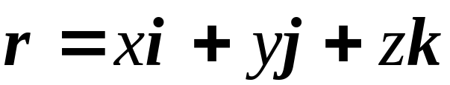
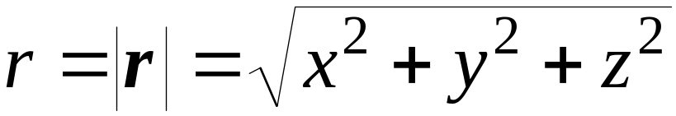



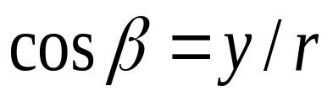


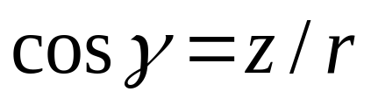
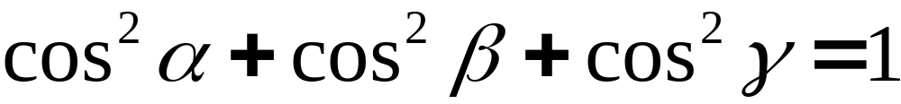
§1-2 位移 速度 加速度
1. 位矢(position vector)
在坐标系中，用来确定质点所在位置的矢量，叫做位置矢量，简称位矢。位置矢量是从坐标原点指向质点所在位置的有向线段。
z
P(x,y,z)
γ
β
y
o
α
x

Slide 2



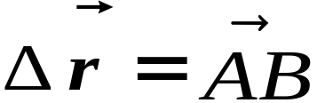
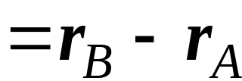




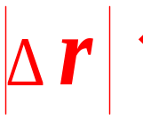
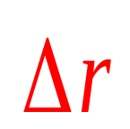
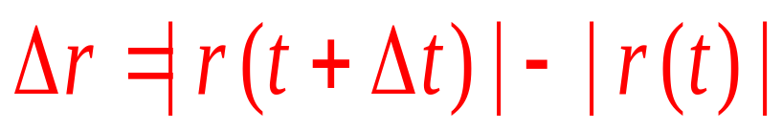
位移
z
2. 位移(displacement)
A
ΔS
B
位移反映质点位置变化的物理量，从初始位置指向末位置的有向线段。
y
o
路程(path length)是质点经过实际路径的长度。路程是标量。
x
位移与路程的区别？
注意区分位矢增量的大小和位矢大小的增量，即
o

Slide 3
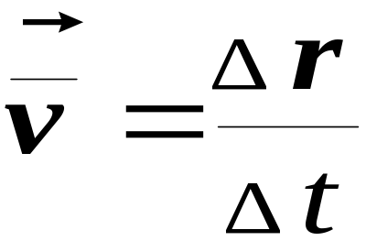
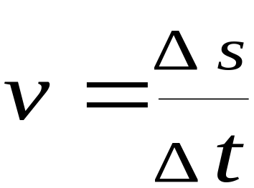
速度
3. 速度(velocity)
速度是描述质点位置随时间变化的快慢和方向的物理量。
平均速度 (average velocity)
平均速率 (average speed)
平均速度是矢量，其方向与位移的方向相同。平均速率是标量。平均速度的大小并不等于平均速率。例如质点沿闭合路径运动。

Slide 4
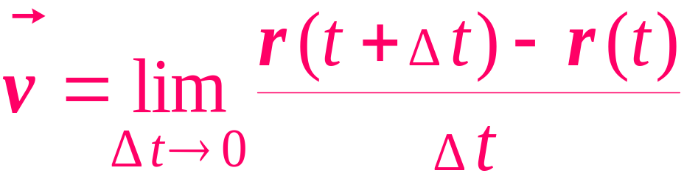
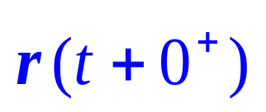
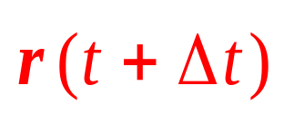
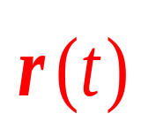
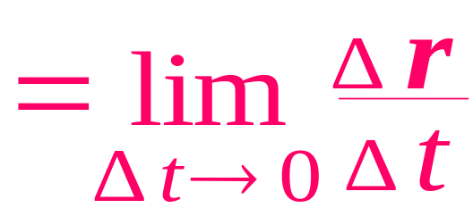
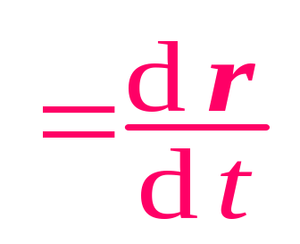
速度
瞬时速度（instantaneous velocity）质点在某一时刻（或某一位置）的速度
当Δt→0时，P₂点向P₁点无限靠近。以平均速度的极限来表述。描述了质点位矢的瞬时变化率。
P₂
P₂
P₂
P₁
P₂
P₂
P₂
P₂
P₂
P₂
o

Slide 5
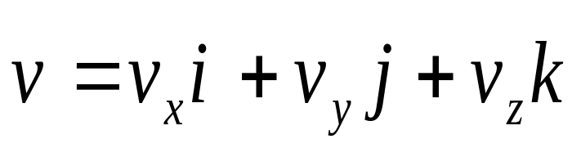
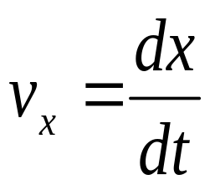
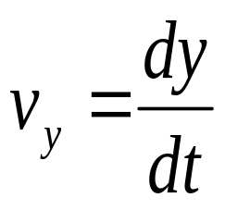
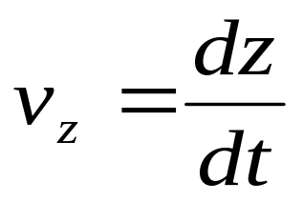
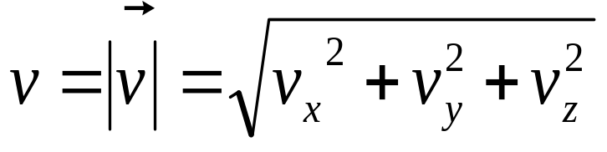



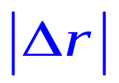

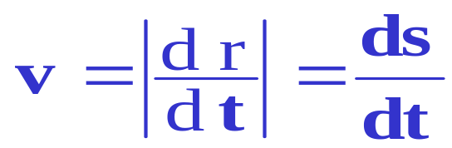
瞬时速度是矢量，直角坐标系中分量形式：
大小:
方向:
当 时位移 的极限方向，位置的切线方向，指向质点前进的一侧。
注意:
当 时位移 的量值 就趋近于 ，因此瞬时速度的大小与瞬时速率的大小是相等的。

Slide 6
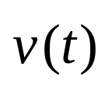
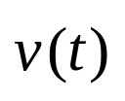
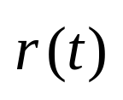
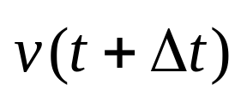
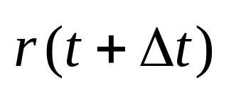
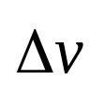
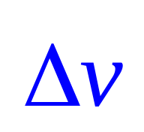
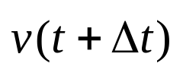
加速度
4. 加速度(acceleration)
加速度是描述质点速度的大小和方向随时间变化快慢的物理量。
z
P₁
P₂
o
y
x

Slide 7
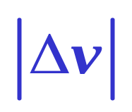
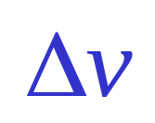
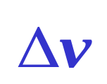
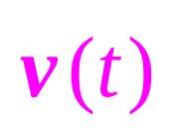
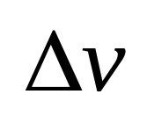
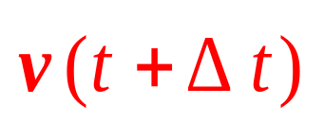
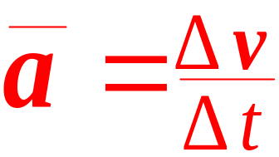
加速度
注意区分 、
z
P₁
P₂
o
o
y
x
平均加速度
平均加速度是矢量，方向与速度增量（increment of velocity)的方向相同。

Slide 8
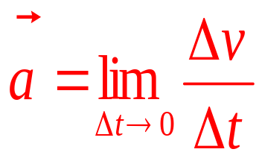
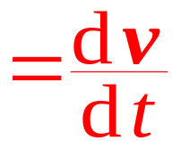
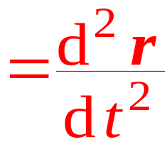
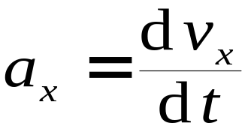
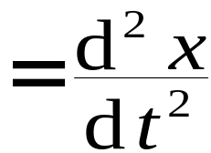
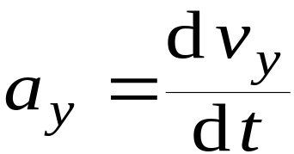
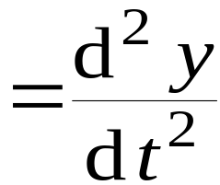
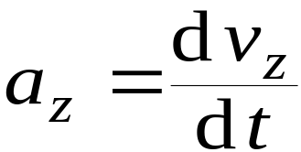
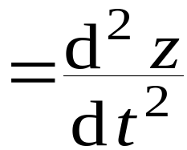
加速度
瞬时加速度：质点在某时刻或某位置的加速度
与瞬时速度的定义相类似，瞬时加速速度是一个极限值
瞬时加速度简称加速度，它是矢量，在直角坐标系加速度分量（components of acceleration)可表示为:

Slide 9
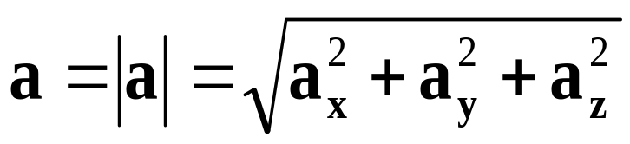


加速度
加速度大 小（magnitude of acceleration)
加速度的方向就是时间Δt趋近于零时，速度增量的极限方向。加速度与速度的方向一般不同。
加速度与速度的夹角为0°或180°，质点做直线运动。
加速度与速度的夹角等于90°，质点做圆周运动。

Slide 10



加速度
加速度与速度的夹角小于90°，速率增大。
加速度与速度的夹角等于90°，速率不变。
加速度与速度的夹角大于90°，速率减小。
远日点
近日点

Slide 11





思考题
思考题
质点作曲线运动，判断下列说法的正误。
质点的运动学方程为x=6+3t-5t³(SI),判断正误:
质点作匀加速直线运动，加速度为正。
质点作匀加速直线运动，加速度为负。
质点作变加速直线运动，加速度为正。
质点作变加速直线运动，加速度为负。

Slide 12





例1-1 已知质点作匀加速直线运动，加速度为a，求该质点的运动方程。
解：已知速度或加速度求运动方程，采用积分法：
对于作直线运动的质点，采用标量形式
两端积分可得到速度
(1)

Slide 13





根据速度的定义式：
两端积分得到运动方程
(2)
消去时间，得到

